Slide 1

Mensch-Maschine-Interaktion
Butz, Krüger, Völkel: Mensch-Maschine-Interaktion, Kapitel 2 - Wahrnehmung Folie

Slide 2
Kapitel 2 - Wahrnehmung
Sehsinn und visuelle Wahrnehmung
  Physiologie der visuellen Wahrnehmung
  Farbwahrnehmung
  Räumliches Sehen
  Attentive und präattentive Wahrnehmung
  Gestaltgesetze
Hörsinn und auditive Wahrnehmung
  Physiologie der auditiven Wahrnehmung
  Besonderheiten der auditiven Wahrnehmung
Tastsinn und Propriozeption
Geruchs- und Geschmackswahrnehmung
Top-down vs. Bottom-up Verarbeitung
  Das SEEV Modell
  Der Cocktail-Party-Effekt
Butz, Krüger, Völkel: Mensch-Maschine-Interaktion, Kapitel 2 - Wahrnehmung Folie
Notes:
Thema dieser Einheit: menschliche Sinne
in der MMI: vor allem Sehsinn und gelegentlich Hörsinn, deswegen die Gewichtung
Tastsinn (haptische Ausgabe) kommt grade in Mode: aktuelles Forschungsgebiet
Geruch und Geschmack: bisher nicht sinnvoll eingesetzt in MMI (sieht man an den vielen geschmacklosen UIs ;-)

Slide 3
Kapitel 2 - Wahrnehmung
Sehsinn und visuelle Wahrnehmung
  Physiologie der visuellen Wahrnehmung
  Farbwahrnehmung
  Räumliches Sehen
  Attentive und präattentive Wahrnehmung
  Gestaltgesetze
Hörsinn und auditive Wahrnehmung
  Physiologie der auditiven Wahrnehmung
  Besonderheiten der auditiven Wahrnehmung
Tastsinn und Propriozeption
Geruchs- und Geschmackswahrnehmung
Top-down vs. Bottom-up Verarbeitung
  Das SEEV Modell
  Der Cocktail-Party-Effekt
Butz, Krüger, Völkel: Mensch-Maschine-Interaktion, Kapitel 2 - Wahrnehmung Folie

Slide 4
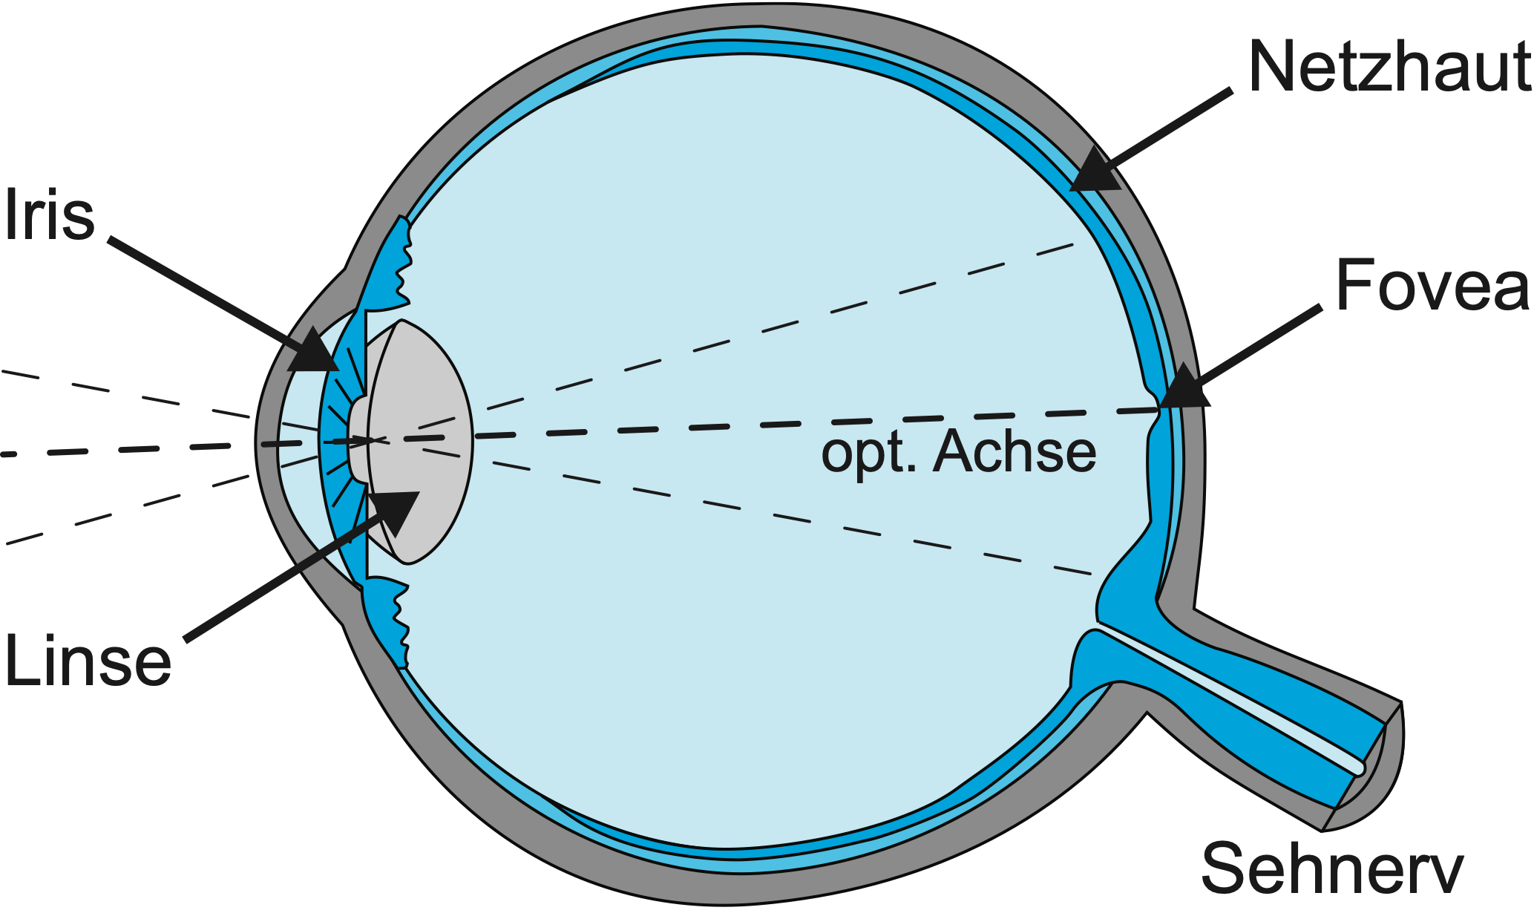
Querschnitt des menschlichen Auges
Butz, Krüger, Völkel: Mensch-Maschine-Interaktion, Kapitel 2 - Wahrnehmung Folie
Notes:
Auge war Vorbild für die Kamera
Linse = Objektiv (Fokussierung)
Iris = Blende (Akkomodation)
Netzhaut = Film bzw. Sensor (Farbsehen)
Lichtempfindliche Sinneszellen in der Netzhaut verteilt
Zäpfchen (S,M,L für RGB)
Stäbchen: empfindlicher, aber nur Helligkeit
Kontrastumfang ohne Akkommodation 2^10 = 10 Blendenstufen oder 1:1.000, mit Akkommodation 2^20 oder 1:1 Mio.
Auge kann etwa 60 Helligkeitsstufen unterscheiden. Daher 8 Bit je Farbkanal ausreichend für stufenlose Verläufe
Sehnerv leitet Lichtreize weiter und macht erste Verarbeitung

Slide 5
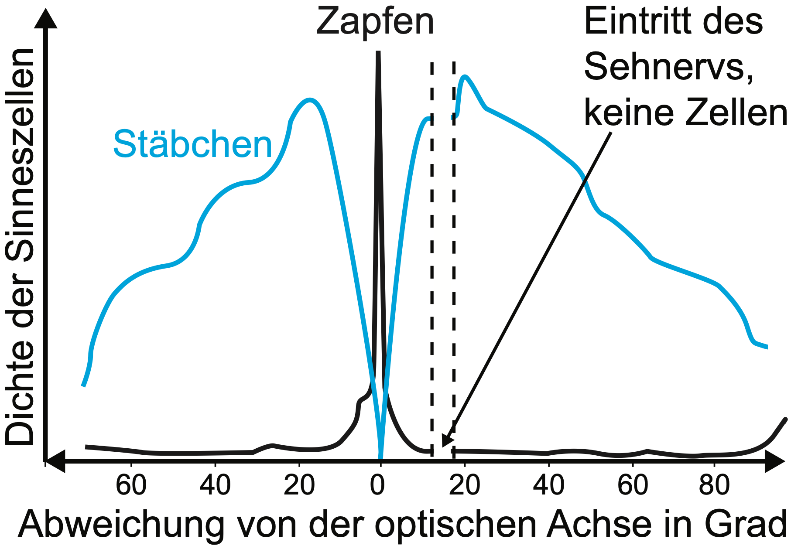
Verteilung der Sinneszellen im Auge
Butz, Krüger, Völkel: Mensch-Maschine-Interaktion, Kapitel 2 - Wahrnehmung Folie
Notes:
Zäpfchen nur in der Mitte der Netzhaut, innerhalb weniger Grad
nur dort sehen wir scharf und farbig
Auflösung: eine Winkelminute
außen nur Stäbchen
Hell-dunkel, Bewegung
z.B. Fluchtreflex, wenn Gefahr aus dem Augenwinkel
aber: wieso sehen wir fast 180 Grad???

Slide 6
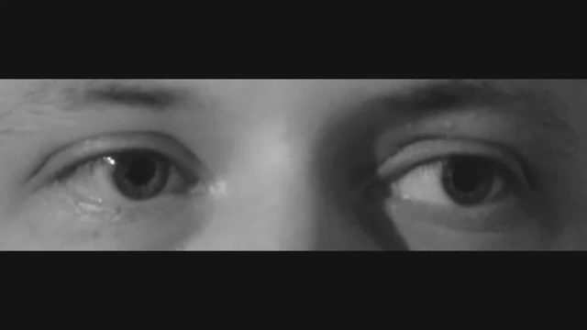
Sakkaden
https://www.youtube.com/watch?v=alwcN2VN-98
http://lehrerfortbildung-bw.de/kompetenzen/praes/gestaltung/schrift/
Butz, Krüger, Völkel: Mensch-Maschine-Interaktion, Kapitel 2 - Wahrnehmung Folie
Notes:
Weil nur in der Mitte ein scharfes Bild entsteht, tastet das Auge die gesamte Umgebung ab
Eine Bewegung ca. alle 200ms, dann wieder Fixierung eines neuen Punktes
Kann mit dem Eyetracker verfolgt werden. Beim Lesen werden beispielsweise ganze Wortgestalten erkannt, dadurch deutlich schneller
Bedeutet auch, dass visuelle Aufmerksamkeit nicht überall sein kann (Ausblick change blindness)

Slide 7
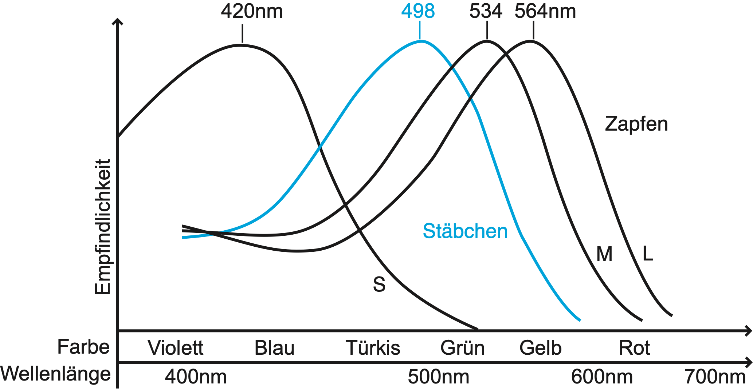
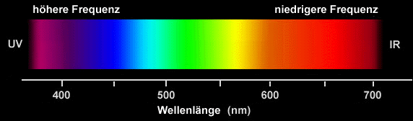
Empfindlichkeit der Sinneszellen für Licht
Butz, Krüger, Völkel: Mensch-Maschine-Interaktion, Kapitel 2 - Wahrnehmung Folie
Notes:
3 Sorten Zapfen mit versch. spektraler Empfindlichkeit, grob gesehen RGB
Stäbchen empfindlich im Rot/Gelb/Grün Bereich (historisch: Vegetation)
deutlich weniger S-Zapfen: Sehen im Blaubereich viel schwieriger, daher dunkelblaue Schrift hellblauem Grund am schwersten zu lesen!
Farbauflösung im Rot/Gelb/Grün Bereich am besten, daher in der Kunst 4. Primärfarbe Gelb (siehe gleich)

Slide 8

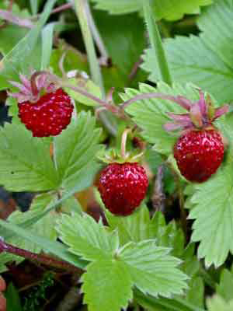
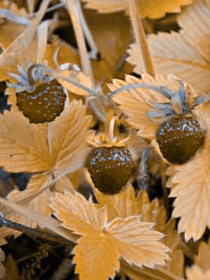

Farbenblindheit
häufig: Rot/Grün Schwäche
8% der männl. Bevölkerung
Simulation in Photoshop
CVSimulator app https://asada.website/cvsimulator/e/
Butz, Krüger, Völkel: Mensch-Maschine-Interaktion, Kapitel 2 - Wahrnehmung Folie
Notes:
8% der männlichen Bevölkerung sind rot-grün blind
Frage, wer in der Vorlesung (sollte ab 20-30 Hörern jemand dabei sein!)
berichten lassen, was das im Alltag bedeutet
nach unbedienbaren Geräten fragen
Story: Ladegerät, das bei voller Ladung die LED nur von rot auf grün schaltet! Dabei gäbe es tausende andere Möglichkeiten (blinken, aus, 2 LEDs, …)

Slide 9
Kapitel 2 - Wahrnehmung
Sehsinn und visuelle Wahrnehmung
  Physiologie der visuellen Wahrnehmung
  Farbwahrnehmung
  Räumliches Sehen
  Attentive und präattentive Wahrnehmung
  Gestaltgesetze
Hörsinn und auditive Wahrnehmung
  Physiologie der auditiven Wahrnehmung
  Besonderheiten der auditiven Wahrnehmung
Tastsinn und Propriozeption
Geruchs- und Geschmackswahrnehmung
Top-down vs. Bottom-up Verarbeitung
  Das SEEV Modell
  Der Cocktail-Party-Effekt
Butz, Krüger, Völkel: Mensch-Maschine-Interaktion, Kapitel 2 - Wahrnehmung Folie

Slide 10
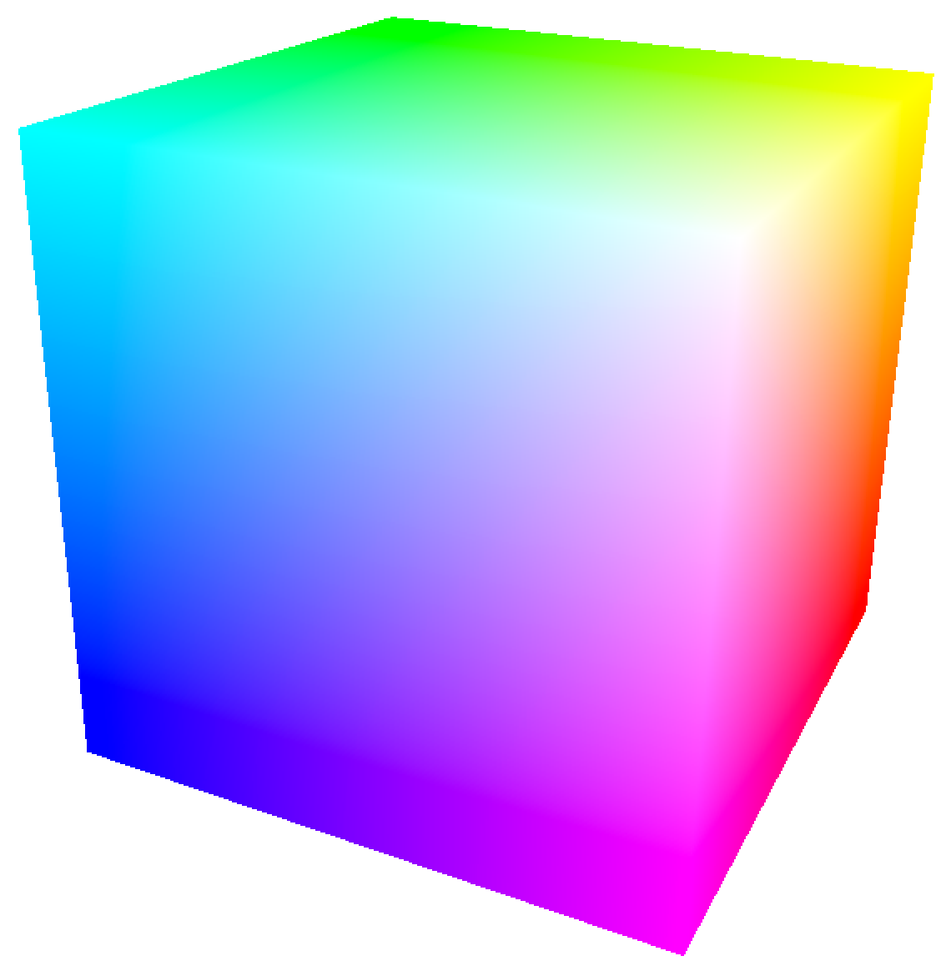
Farbraum: RGB
Butz, Krüger, Völkel: Mensch-Maschine-Interaktion, Kapitel 2 - Wahrnehmung Folie
Notes:
(Überprüfen, ob im Beamer alles erkennbar!!!)
Auge hat Sinneszellen für R G B
Rechner stellt Farben als Linearkombination von R G B dar
3D Vektorraum = RGB Farbraum
schwarz (0, 0, 0) und weiss (1, 1, 1) an gegenüberliegenden Ecken

Slide 11
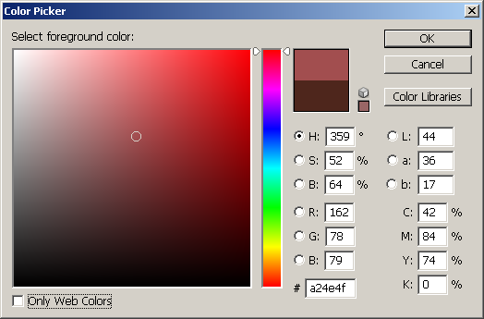
Farbraum: HSV
Saturation (Farbsättigung)
Hue
(Farbton)
Value (Farbwert, Helligkeit)
Butz, Krüger, Völkel: Mensch-Maschine-Interaktion, Kapitel 2 - Wahrnehmung Folie
Notes:
Menschen geben normalerweise keine R G B Werte an, sondern reden von
Farbton (rot, orange, gelb, grün, blau)
Sättigung (strahlend blau, blaugrau)
Helligkeit (hellblau, dunkelblau)
HSV Farbraum ist dem menschlichen Reden über Farben viel angemessener!

Slide 12
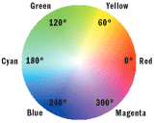
vom Spektrum zum Farbkreis
Butz, Krüger, Völkel: Mensch-Maschine-Interaktion, Kapitel 2 - Wahrnehmung Folie
Notes:
weiteres wichtiges Konzept beim Reden über Farben ist der Farbkreis
man nehme ein Spektrum, biege es zu einem Kreis und verbinde rotviolett mit blauviolett
Farbton (hue) kann man nun als Winkel im Farbkreis beschreiben

Slide 13
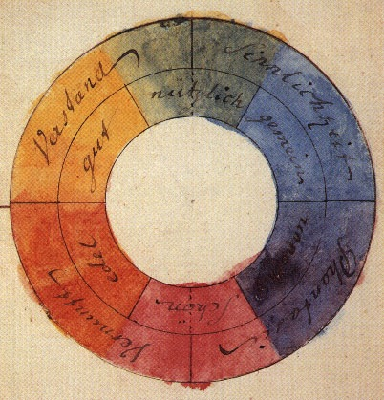
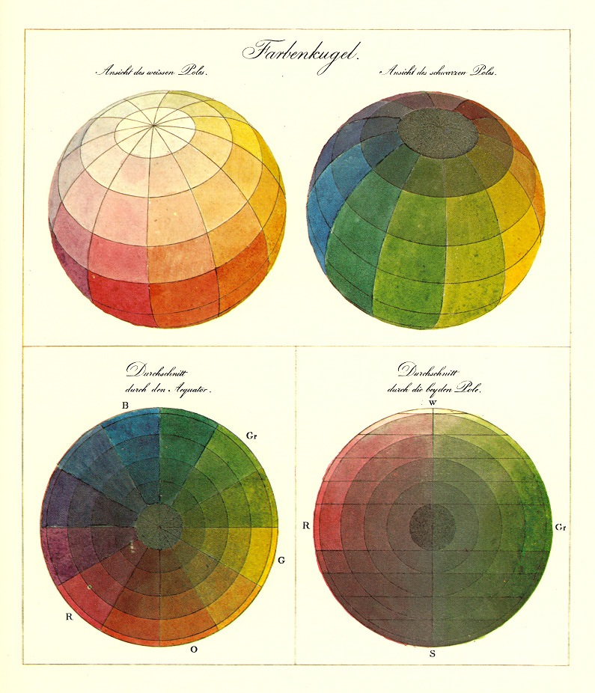
Goethes Farbkreis, Runges Farbkugel
Butz, Krüger, Völkel: Mensch-Maschine-Interaktion, Kapitel 2 - Wahrnehmung Folie
Notes:
Farbkreis ist keine neue Erfindung
schon Goethes postulierte einen Farbkreis und assoziierte die Farben mit Werten und Charakterzügen
Philipp Otto Runge beschrieb eine Farbkugel, die auch versch. Helligkeiten darstellen konnte

Slide 14

Farbkreis nach Johannes Itten (1961)
Butz, Krüger, Völkel: Mensch-Maschine-Interaktion, Kapitel 2 - Wahrnehmung Folie
Notes:
Johannes Itten: Kunst der Farbe, systematische Farblehre am Bauhaus, Bestandteil der Grundausbildung dort
andere Grundfarben: Farbkreis ist an der menschlichen Wahrnehmung angelehnt, nicht am RGB Modell des Computers
funktioniert besser, um Farbharmonien und Qualitäten zu beschreiben

Slide 15
Farbwirkung kalt und warm, hell und dunkel
hell
kalt
warm
dunkel
Butz, Krüger, Völkel: Mensch-Maschine-Interaktion, Kapitel 2 - Wahrnehmung Folie
Notes:
es gibt inhärent helle und dunkle Farben
Kalt und Warm sind hier zu unterscheiden von der physikalischen Farbtemperatur!!!
hier: warme Farben = rötlich, orange, Feuer, Sonne
kalte Farben = blau, Eis, klarer Himmel

Slide 16
Reine und getrübte Farben
Butz, Krüger, Völkel: Mensch-Maschine-Interaktion, Kapitel 2 - Wahrnehmung Folie
Notes:
Reine Farben = voll gesättigt
getrübte Farben mit Grauanteil
Null Sättigung = grau
auch: gedeckte Farben

Slide 17
Farbkontraste
Farbe-an-sich-Kontrast
Hell-Dunkel-
Kontrast
Kalt-Warm-Kontrast
Qualitätskontrast
Komplementärkontrast
Komplementärkontrast
Butz, Krüger, Völkel: Mensch-Maschine-Interaktion, Kapitel 2 - Wahrnehmung Folie
Notes:
Farbkontraste sind Möglichkeiten, etwas am Bildschirm hervorzuheben
Hell-Dunkel kann sich auch aus der Grundhelligkeit der Farbe ergeben
Komplementärfarben liegen im Farbkreis gegenüber
im Beispiel: rot-grün hat keinen Helligkleitskontrast, nur Farbkontrast, extrem schwer zu lesen
blau-gelb viel besser zulesen, da auch Helligkeitskontrast
Qualitätskontrast kann in der grafischen Darstellung z.B. aktviert/deaktiviert darstellen
Ist also ein Freiheitsgrad, der andere Grade nicht berührt (z.B. Kategorien = Farbton)

Slide 18
Simultankontrast
Butz, Krüger, Völkel: Mensch-Maschine-Interaktion, Kapitel 2 - Wahrnehmung Folie

Slide 19
Kapitel 2 - Wahrnehmung
Sehsinn und visuelle Wahrnehmung
  Physiologie der visuellen Wahrnehmung
  Farbwahrnehmung
  Räumliches Sehen
  Attentive und präattentive Wahrnehmung
  Gestaltgesetze
Hörsinn und auditive Wahrnehmung
  Physiologie der auditiven Wahrnehmung
  Besonderheiten der auditiven Wahrnehmung
Tastsinn und Propriozeption
Geruchs- und Geschmackswahrnehmung
Top-down vs. Bottom-up Verarbeitung
  Das SEEV Modell
  Der Cocktail-Party-Effekt
Butz, Krüger, Völkel: Mensch-Maschine-Interaktion, Kapitel 2 - Wahrnehmung Folie

Slide 20
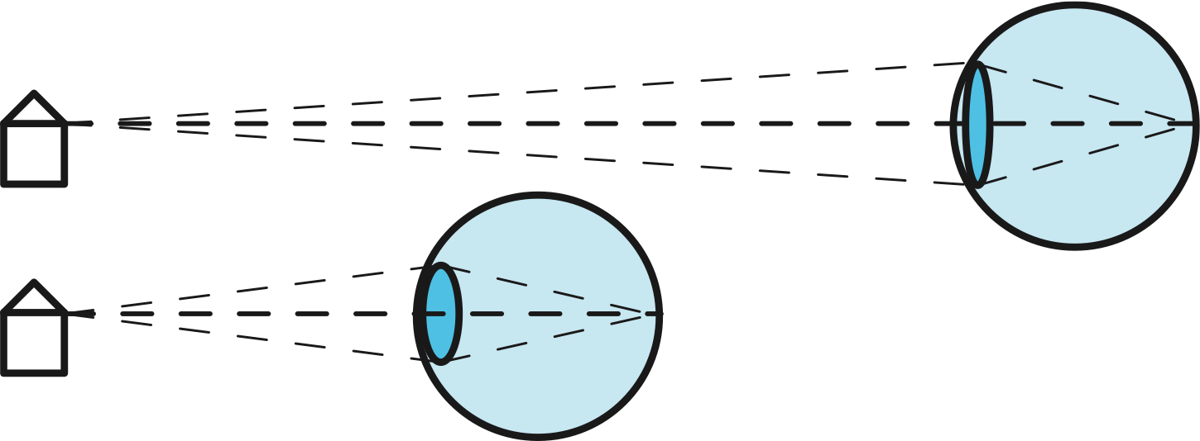
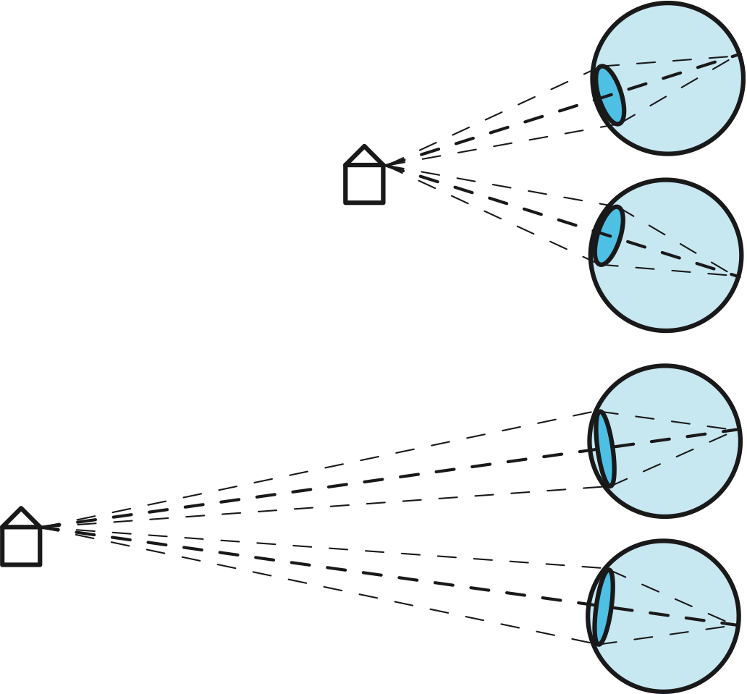
Akkommodation & Vergenz
Akkommodation = Scharfstellen des Auges
Vergenz: Rotation der Augen zueinander, so dass beide den gleichen Punkt fixieren (Schielen)
Butz, Krüger, Völkel: Mensch-Maschine-Interaktion, Kapitel 2 - Wahrnehmung Folie

Slide 21
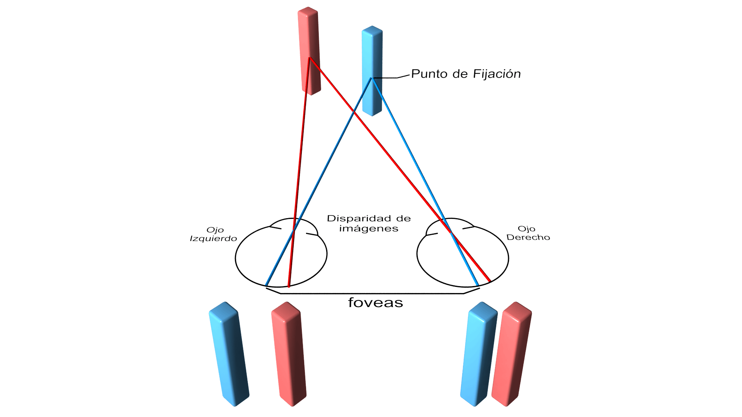
Stereopsis: 2 Augen an versch. Positionen
Fixationspunkt
linkes
Auge
Augenabstand
rechtes
Auge
https://www.kisspng.com/png-binocular-disparity-binocular-vision-stereopsis-vi-5917517/
Butz, Krüger, Völkel: Mensch-Maschine-Interaktion, Kapitel 2 - Wahrnehmung Folie

Slide 22

Bewegungsparallaxe: Auge bewegt sich
Kopfbewegung erzeugt ebenfalls verschiedene Bilder
  wie Stereo, aber zeitlich nacheinander
  Hirn rekonstruiert 3D-Struktur
Vordergrund bewegt sich schneller als Hintergrund
  anschaulich beim Zugfahren (nahe Pfosten vs. Landschaft)
  verwendet bspw. in sidescroller games
Natürliche Kopfbewegung wenn wir etwas inspizieren
Butz, Krüger, Völkel: Mensch-Maschine-Interaktion, Kapitel 2 - Wahrnehmung Folie
https://www.etsy.com/de/listing/1007315987/huhn-svg-svg-cut-file-auto-aufkleber-svg
Notes:
Kurze Diskussion: wie bewegen Hühner den Kopf beim Gehen?
Schubweise…
Grund: Augen sitzen auf verschiedenen Seiten des Kopfes, keine Stereopsis, aber dadurch Bewegungsparallaxe (und keine Bewegungsunschärfe)

Slide 23
Piktoriale Tiefenkriterien
Perspektive
Verdeckung
Größenverhältnisse
Textur
Licht und Schatten
https://de.wikipedia.org/wiki/Perspektive#/media/File:Zentralperspektive_zeichnen.png
Butz, Krüger, Völkel: Mensch-Maschine-Interaktion, Kapitel 2 - Wahrnehmung Folie

Slide 24
Kapitel 2 - Wahrnehmung
Sehsinn und visuelle Wahrnehmung
  Physiologie der visuellen Wahrnehmung
  Farbwahrnehmung
  Räumliches Sehen
  Attentive und präattentive Wahrnehmung
  Gestaltgesetze
Hörsinn und auditive Wahrnehmung
  Physiologie der auditiven Wahrnehmung
  Besonderheiten der auditiven Wahrnehmung
Tastsinn und Propriozeption
Geruchs- und Geschmackswahrnehmung
Top-down vs. Bottom-up Verarbeitung
  Das SEEV Modell
  Der Cocktail-Party-Effekt
Butz, Krüger, Völkel: Mensch-Maschine-Interaktion, Kapitel 2 - Wahrnehmung Folie

Slide 25
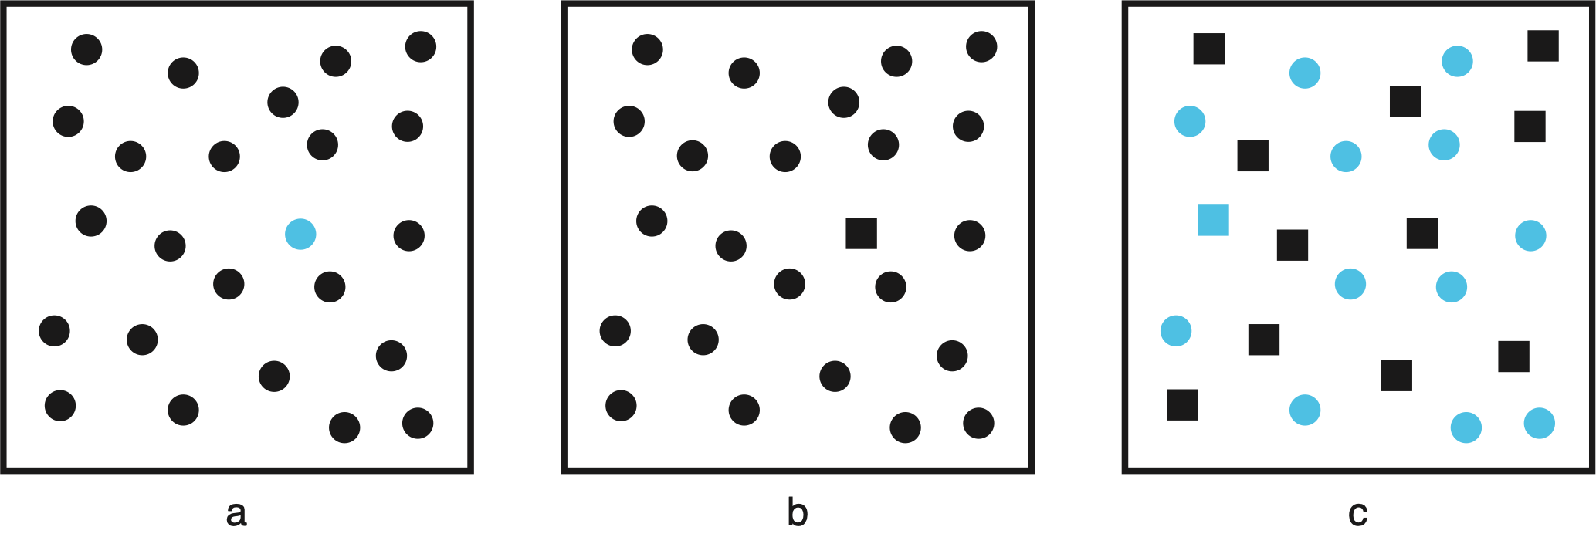
Welches Objekt ist anders als die andern?
Farbe allein wird präattentiv wahrgenommen.
Form allein wird präattentiv wahrgenommen.
Kombination aus 2 Eigenschaften wird attentiv wahrgenommen.
Butz, Krüger, Völkel: Mensch-Maschine-Interaktion, Kapitel 2 - Wahrnehmung Folie
Notes:
2 Arten der Wahrnehmung:
präattentive WN funktioniert in konstanter Zeit (ca. 250ms)
attentive WN in linearer Zeit über der Anzahl der Reize
sog. Pop-out Effekt, kann gewinnbringend in Visualisierungen eingesetzt werden
Wichtig: sobald 2 Eigenschaften kombiniert werden, bricht es zusammen (einfachstes Beispiel, komplexere wie Text immer möglich)

Slide 26
Andere präattentiv wahrnehmbare Eigenschaften
http://visualizedd.wordpress.com/process-paragraph/
Butz, Krüger, Völkel: Mensch-Maschine-Interaktion, Kapitel 2 - Wahrnehmung Folie
Notes:
nicht nur Form und Farbe sind präattentiv, sondern auch
Richtung
Orientierung
Größe
Füllung
Krümmung
Schärfe
3D
Schatten
Bewegungsrichtung

Slide 27
Kapitel 2 - Wahrnehmung
Sehsinn und visuelle Wahrnehmung
  Physiologie der visuellen Wahrnehmung
  Farbwahrnehmung
  Räumliches Sehen
  Attentive und präattentive Wahrnehmung
  Gestaltgesetze
Hörsinn und auditive Wahrnehmung
  Physiologie der auditiven Wahrnehmung
  Besonderheiten der auditiven Wahrnehmung
Tastsinn und Propriozeption
Geruchs- und Geschmackswahrnehmung
Top-down vs. Bottom-up Verarbeitung
  Das SEEV Modell
  Der Cocktail-Party-Effekt
Butz, Krüger, Völkel: Mensch-Maschine-Interaktion, Kapitel 2 - Wahrnehmung Folie

Slide 28
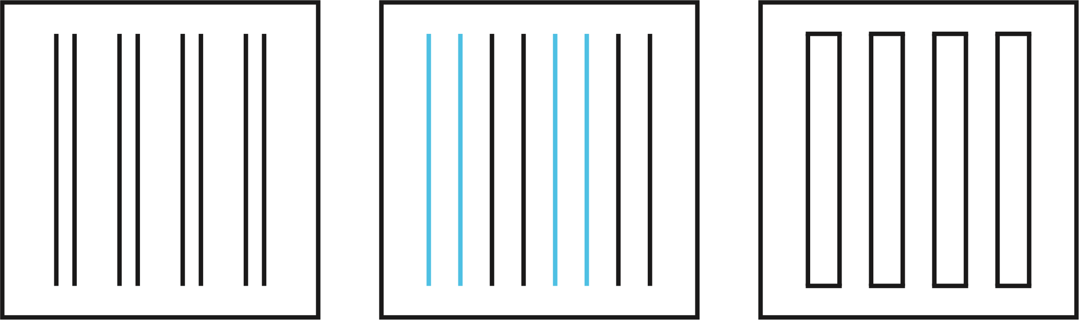
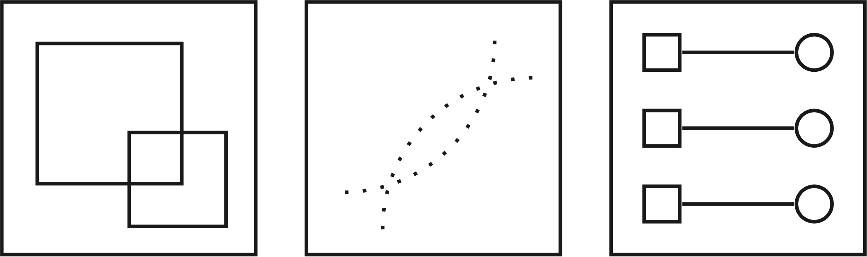
Gestaltgesetze
Butz, Krüger, Völkel: Mensch-Maschine-Interaktion, Kapitel 2 - Wahrnehmung Folie
Notes:
Gesetz der…: Bsp.
Nähe: button zu Label
Ähnlichkeit: gestreifte Tabellen
Geschlossenheit: UI container
Einfachheit/ guten Form
einfachen Fortsetzung: in Diagrammen
Verbundenheit: z.B. Organigramme

Slide 29
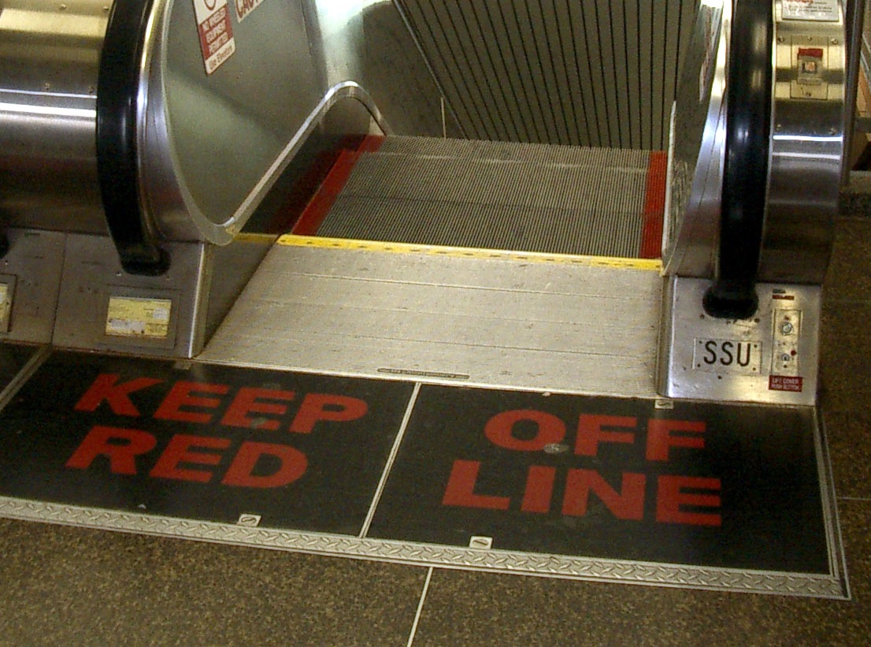
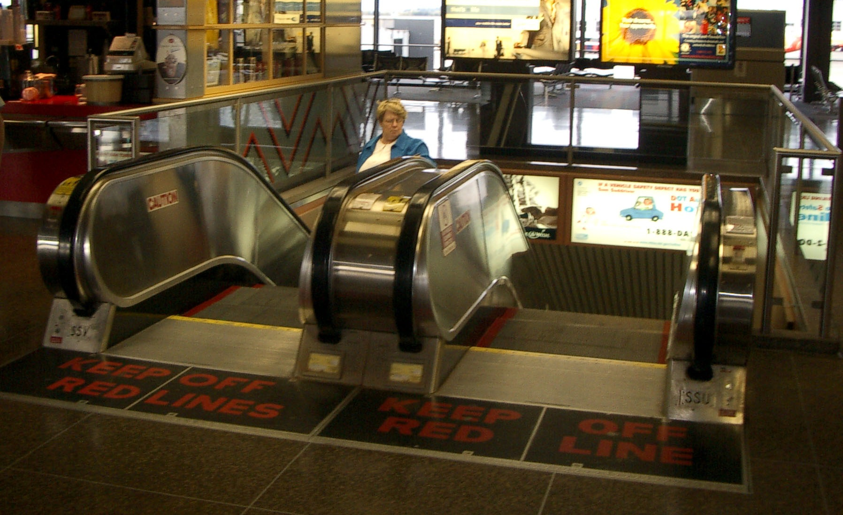
Gestaltgesetze am Werk ;-)
Butz, Krüger, Völkel: Mensch-Maschine-Interaktion, Kapitel 2 - Wahrnehmung Folie
Notes:
ein praktisches Beispiel, in dem Nähe und Geschlossenheit zusammen so stark wirken, dass der Sinn der Beschriftung verloren geht.
Links im Bild, wie es sein sollte.

Slide 30
Kapitel 2 - Wahrnehmung
Sehsinn und visuelle Wahrnehmung
  Physiologie der visuellen Wahrnehmung
  Farbwahrnehmung
  Räumliches Sehen
  Attentive und präattentive Wahrnehmung
  Gestaltgesetze
Hörsinn und auditive Wahrnehmung
  Physiologie der auditiven Wahrnehmung
  Besonderheiten der auditiven Wahrnehmung
Tastsinn und Propriozeption
Geruchs- und Geschmackswahrnehmung
Top-down vs. Bottom-up Verarbeitung
  Das SEEV Modell
  Der Cocktail-Party-Effekt
Butz, Krüger, Völkel: Mensch-Maschine-Interaktion, Kapitel 2 - Wahrnehmung Folie

Slide 31
Kapitel 2 - Wahrnehmung
Sehsinn und visuelle Wahrnehmung
  Physiologie der visuellen Wahrnehmung
  Farbwahrnehmung
  Räumliches Sehen
  Attentive und präattentive Wahrnehmung
  Gestaltgesetze
Hörsinn und auditive Wahrnehmung
  Physiologie der auditiven Wahrnehmung
  Besonderheiten der auditiven Wahrnehmung
Tastsinn und Propriozeption
Geruchs- und Geschmackswahrnehmung
Top-down vs. Bottom-up Verarbeitung
  Das SEEV Modell
  Der Cocktail-Party-Effekt
Butz, Krüger, Völkel: Mensch-Maschine-Interaktion, Kapitel 2 - Wahrnehmung Folie

Slide 32
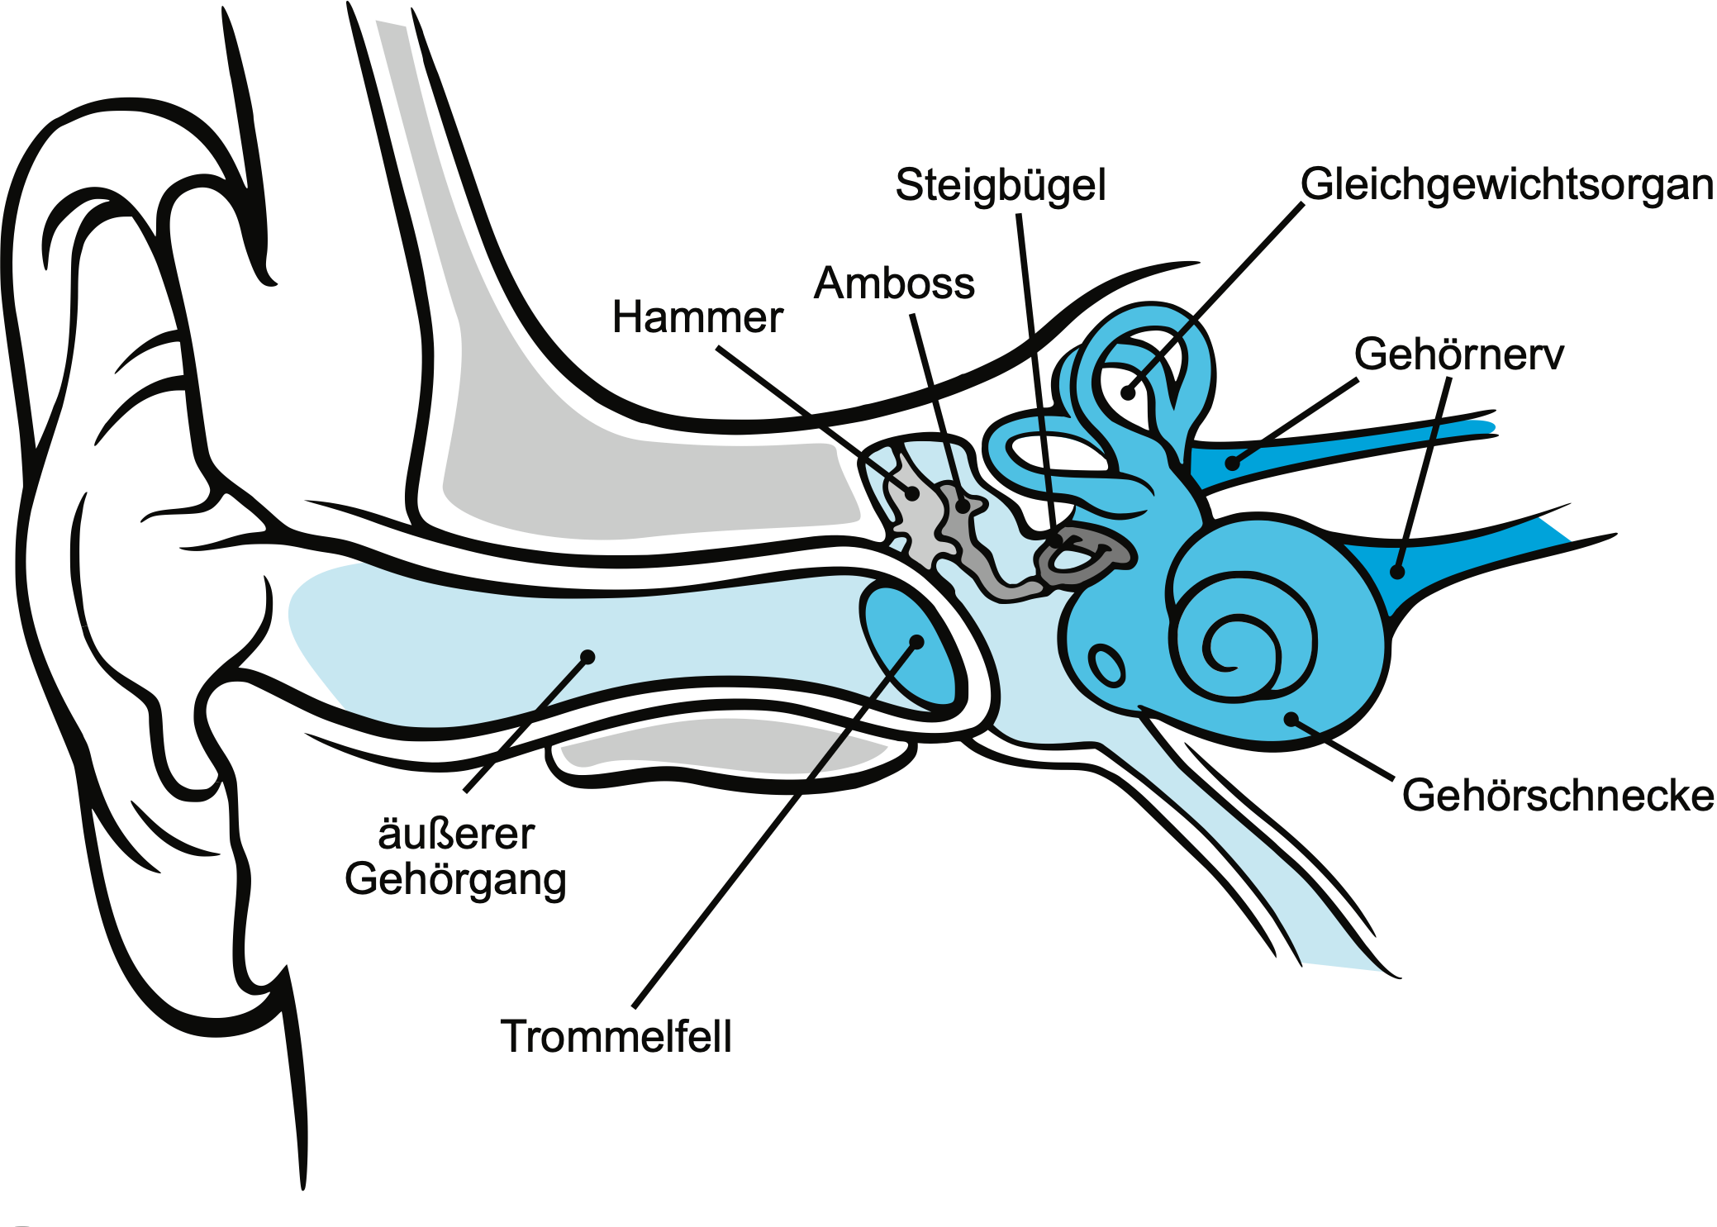
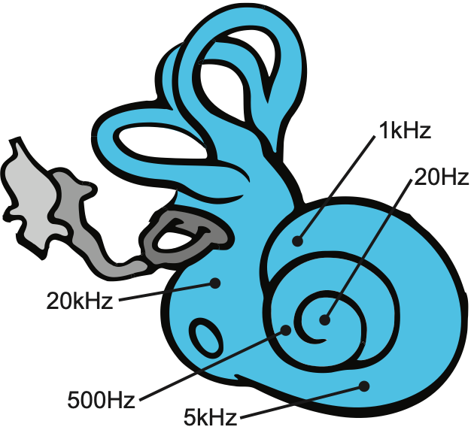
Butz, Krüger, Völkel: Mensch-Maschine-Interaktion, Kapitel 2 - Wahrnehmung Folie
Notes:
Funktion des Ohrs erklären mit Mechanischer Übertragung,
Gehörschnecke gefüllt mit Flüssigkeit,
aufgewickelte Röhre, darin Basilarmembran mit Flimmerhärchen,
an versch. Orten für versch. Frequenzen empfindlich

Slide 33
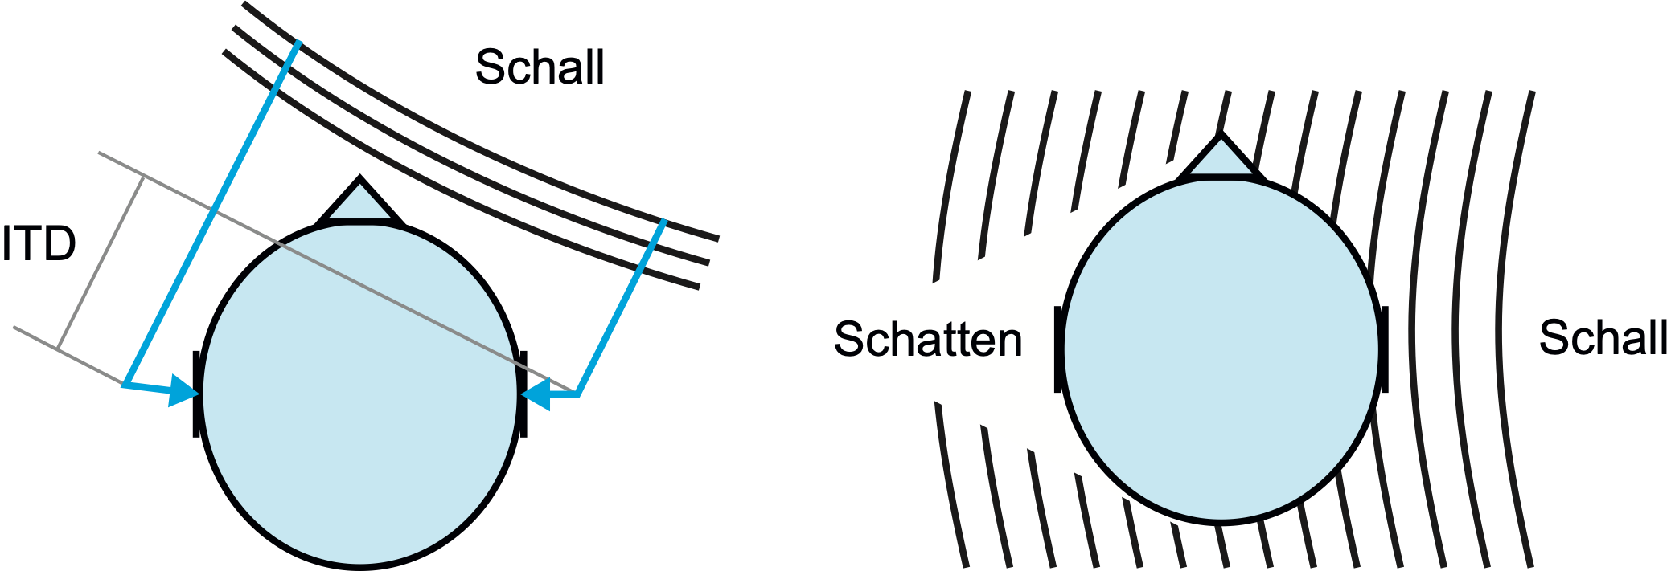
Räumliches Hören mittels ITD und IID
Butz, Krüger, Völkel: Mensch-Maschine-Interaktion, Kapitel 2 - Wahrnehmung Folie
Notes:
wenn Schall von einer Seite kommt, 2 Effekte:
ITD: Schall braucht länger zu einem Ohr als zum anderen
300m/s Geschwindigkeit: bei 3cm Unterschied t= 1/10.000s oder 0.1ms, 1 Phase bei 10KHz
IID: Signal am zugewandten Ohr lauter, kann stark variieren.
insbesondere Bass garnicht abgeschwächt, da nicht vom Kopf abgeschattet
daher Bass schwer zu orten, auch ITD schwer, weil Wellenlänge mehrere Meter
ITD und IID erlauben keine Unterscheidung oben/unten oder vorne/hinten, nur rechts/links! Rest ist Gewöhnung (Hubschrauber immer von oben)
dann gibts noch HRTF… je nach Zeit erklären

Slide 34
Kapitel 2 - Wahrnehmung
Sehsinn und visuelle Wahrnehmung
  Physiologie der visuellen Wahrnehmung
  Farbwahrnehmung
  Räumliches Sehen
  Attentive und präattentive Wahrnehmung
  Gestaltgesetze
Hörsinn und auditive Wahrnehmung
  Physiologie der auditiven Wahrnehmung
  Besonderheiten der auditiven Wahrnehmung
Tastsinn und Propriozeption
Geruchs- und Geschmackswahrnehmung
Top-down vs. Bottom-up Verarbeitung
  Das SEEV Modell
  Der Cocktail-Party-Effekt
Butz, Krüger, Völkel: Mensch-Maschine-Interaktion, Kapitel 2 - Wahrnehmung Folie

Slide 35
Phonologische Schleife
ca. 2 Sekunden
zwo eins acht null vier sechs fünf null
Studienbeiträgevergabekommission
ei awei awwer dabba doher do owwe
Butz, Krüger, Völkel: Mensch-Maschine-Interaktion, Kapitel 2 - Wahrnehmung Folie
Notes:
Phonologische Schleife erlaubt, etwa 2 Sekunden akustischen Inhalt immer wieder abzuhören und so zu behalten
kann gestört werden durch neue Reize (wenn jemand reinquasselt)
kann mehr kurze als lange Worte halten
kannmehr verschiedene als ähnliche Worte halten

Slide 36
Auditory Icons und Earcons
Auditory Icons
  wie visuelle Icons
  repräsentieren ein Objekt oder einen Vorgang
  oft natürliche Sounds
Earcons
  abstrakte Codierung mehrerer Größen
  z.B. in einer Melodie
  z.B. als beschleunigte Sprache
  Bedeutung muss gelernt werden
http://airparktoastmaster.files.wordpress.com/2010/02/bell.jpg
http://creativebits.org/files/trash-osx.png
http://www.dcs.gla.ac.uk/~stephen/generalearcons/generalearcons2.shtml
Butz, Krüger, Völkel: Mensch-Maschine-Interaktion, Kapitel 2 - Wahrnehmung Folie
Notes:
jedem vertraut: auditory icons aus UI (Papierkorb, Warnung, …)
Earcons: bei Nokia Handys (immer dringendere Warnung wenn Akku leer)
Hörbeispiele: http://sonification.de/handbook/index.php/chapters/chapter13/

Slide 37
Kapitel 2 - Wahrnehmung
Sehsinn und visuelle Wahrnehmung
  Physiologie der visuellen Wahrnehmung
  Farbwahrnehmung
  Räumliches Sehen
  Attentive und präattentive Wahrnehmung
  Gestaltgesetze
Hörsinn und auditive Wahrnehmung
  Physiologie der auditiven Wahrnehmung
  Besonderheiten der auditiven Wahrnehmung
Tastsinn und Propriozeption
Geruchs- und Geschmackswahrnehmung
Top-down vs. Bottom-up Verarbeitung
  Das SEEV Modell
  Der Cocktail-Party-Effekt
Butz, Krüger, Völkel: Mensch-Maschine-Interaktion, Kapitel 2 - Wahrnehmung Folie

Slide 38
Physiologie des Tastsinns
http://www.cerebromente.org.br/n16/mente/large_skin.gif
http://www.br.de/fernsehen/br-alpha/sendungen/schulfernsehen/phaenomenal-tastsinn-sinne102~_v-image512_-6a0b0d9618fb94fd9ee05a84a1099a13ec9d3321.jpg?version=88609
Butz, Krüger, Völkel: Mensch-Maschine-Interaktion, Kapitel 2 - Wahrnehmung Folie
Notes:
Tastsinn bereits bei Geburt ausgeprägt, aber stark reflex-lastig:
Greifreflex bis 6. Monat, Fußgreifreflex bis 12. Monat
Sehsinn kommt erst nach und nach
verschiedene Rezeptoren in der Haut für Berührung, Druck, Wärme, Kälte, Schmerz, Verletzung
kann z.B. durch Vibrationsmotoren im Handy stimuliert werden (nahe der optimalen Frequenz)

Slide 39
Gewichtung der Sinneszellen im Gehirn
http://www.enzyklopaedie.ch/dokumente/tabellen_bilder_ordner/Homunculus.png
http://4.bp.blogspot.com/_BS4rvM6Q_XU/TSEFO1l2q1I/AAAAAAAAAHY/itHdaC1lwTM/s1600/homunculus.png
Butz, Krüger, Völkel: Mensch-Maschine-Interaktion, Kapitel 2 - Wahrnehmung Folie
Notes:
Sensorischer Cortex im Gehirn stellt für verschiedene Körperbereiche verschieden große Areal bereit
besonders gut: Hände und Finger, Gesicht, Mund, Füße
weniger Auflösung: Rücken, Arme, Beine
wird derzeit beispielsweise genutzt für sensory substitution: Kamerabild auf Aktuatormatrix am Rücken ermöglicht Blinden eine grobe Form des Sehens

Slide 40
Propriozeption
Propriozeption
Kinästhesie
http://user.medunigraz.at/helmut.hinghofer-szalkay/XV.3.htm
Butz, Krüger, Völkel: Mensch-Maschine-Interaktion, Kapitel 2 - Wahrnehmung Folie
Notes:
Propriozeption gibt uns die Lage der Gliedmaßen zueinander und zum Körper an, misst die Muskelspannung und Gelenkwinkel
funktioniert blind
ist aber nicht genau
Story: rubber hand illusion (je nach Zeit)
Kinästhesie: das Gefühl für Bewegung
in dem Zusammenhang auch wichtig: Gleichgewichtssinn im Ohr
Propriozeption beispielsweise gut für Gestik und Blindbedienung im Auto
nicht exakt, dafür blind. Für genauere Bewegung wird Hand-Auge-Koordination gebraucht

Slide 41
Kapitel 2 - Wahrnehmung
Sehsinn und visuelle Wahrnehmung
  Physiologie der visuellen Wahrnehmung
  Farbwahrnehmung
  Räumliches Sehen
  Attentive und präattentive Wahrnehmung
  Gestaltgesetze
Hörsinn und auditive Wahrnehmung
  Physiologie der auditiven Wahrnehmung
  Besonderheiten der auditiven Wahrnehmung
Tastsinn und Propriozeption
Geruchs- und Geschmackswahrnehmung
Top-down vs. Bottom-up Verarbeitung
  Das SEEV Modell
  Der Cocktail-Party-Effekt
Butz, Krüger, Völkel: Mensch-Maschine-Interaktion, Kapitel 2 - Wahrnehmung Folie

Slide 42
Geruchs- und Geschmackssinn
http://www.cerebromente.org.br/n16/mente/senses1.html
starke emotionale Wirkung
kann sehr facettenreich sein (mit Übung)
nicht durch 3 „Grundgerüche“ ansteuerbar
technisch schwer umsetzbar
Butz, Krüger, Völkel: Mensch-Maschine-Interaktion, Kapitel 2 - Wahrnehmung Folie
Notes:
Geruchssinn ist sehr facettenreich (außer bei Rauchern ;-)
sehr direkte Anbindung ans Hirn
sehr starke emotionale Wirkung
leider nicht so einfach zu überlisten wie das Auge. Sensoren für Tausende von Düften, kein „Duftraum“ mit 3 Dimensionen
sehr träge in der Vermittlung (z.B. Geruch entfernen), daher technisch problematisch

Slide 43
Kapitel 2 - Wahrnehmung
Sehsinn und visuelle Wahrnehmung
  Physiologie der visuellen Wahrnehmung
  Farbwahrnehmung
  Räumliches Sehen
  Attentive und präattentive Wahrnehmung
  Gestaltgesetze
Hörsinn und auditive Wahrnehmung
  Physiologie der auditiven Wahrnehmung
  Besonderheiten der auditiven Wahrnehmung
Tastsinn und Propriozeption
Geruchs- und Geschmackswahrnehmung
Top-down vs. Bottom-up Verarbeitung
  Das SEEV Modell
  Der Cocktail-Party-Effekt
Butz, Krüger, Völkel: Mensch-Maschine-Interaktion, Kapitel 2 - Wahrnehmung Folie

Slide 44

Wahrnehmung ist durch Erwartung gesteuert
https://www.youtube.com/watch?v=kjtSfTCrMm4
Butz, Krüger, Völkel: Mensch-Maschine-Interaktion, Kapitel 2 - Wahrnehmung Folie

Slide 45
Top-down vs. Bottom-up Verarbeitung
Top-down = gesteuert durch:
  Erwartung
  Erlerntes Wissen (Kap. 3)
  Mentale Modelle (Kap. 5)
Bottom-up = gesteuert durch:
  Visuelle Stimuli
  Sichtbarkeit, Erkennbarkeit
    Kontraste
    Helligkeit (Reizstärke)
    Farben
In der Praxis meist beides gleichzeitig!
Butz, Krüger, Völkel: Mensch-Maschine-Interaktion, Kapitel 2 - Wahrnehmung Folie
Notes:
LU: James distinction of attention, involuntary vs. directed attention (old theory)

Slide 46

Top-down vs. Bottom-up Verarbeitung
http://openpsyc.blogspot.com/2014/06/bottom-up-vs-top-down-processing.html
Butz, Krüger, Völkel: Mensch-Maschine-Interaktion, Kapitel 2 - Wahrnehmung Folie

Slide 47
Kapitel 2 - Wahrnehmung
Sehsinn und visuelle Wahrnehmung
  Physiologie der visuellen Wahrnehmung
  Farbwahrnehmung
  Räumliches Sehen
  Attentive und präattentive Wahrnehmung
  Gestaltgesetze
Hörsinn und auditive Wahrnehmung
  Physiologie der auditiven Wahrnehmung
  Besonderheiten der auditiven Wahrnehmung
Tastsinn und Propriozeption
Geruchs- und Geschmackswahrnehmung
Top-down vs. Bottom-up Verarbeitung
  Das SEEV Modell
  Der Cocktail-Party-Effekt
Butz, Krüger, Völkel: Mensch-Maschine-Interaktion, Kapitel 2 - Wahrnehmung Folie

Slide 48
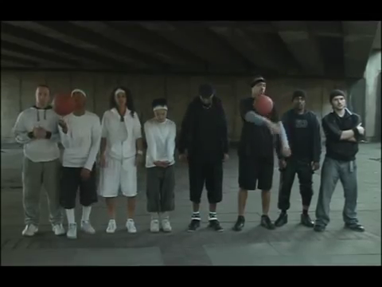
Beispiel: Inattentional Blindness
Butz, Krüger, Völkel: Mensch-Maschine-Interaktion, Kapitel 2 - Wahrnehmung Folie
https://www.youtube.com/watch?v=Ahg6qcgoay4
Notes:
Britische Werbung für Aufmerksamkeit auf Radfahrer

Slide 49
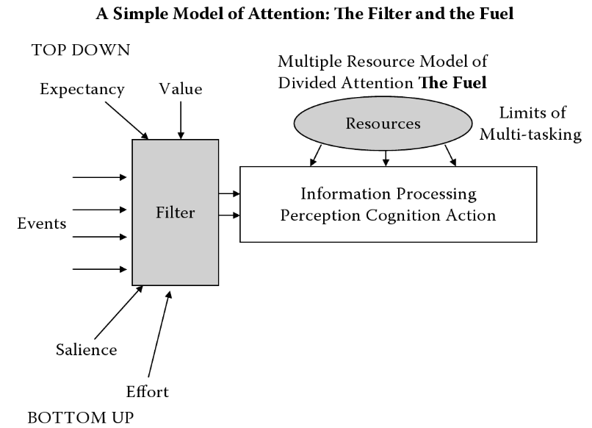
Ein Modell Menschlicher Aufmerksamkeit
Quelle: Christopher D. Wickens, Jason S. McCarley: Applied Attention Theory, CRC Press, May 7, 2012
http://books.google.de/books?id=dIagIraXHPUC
Butz, Krüger, Völkel: Mensch-Maschine-Interaktion, Kapitel 2 - Wahrnehmung Folie

Slide 50
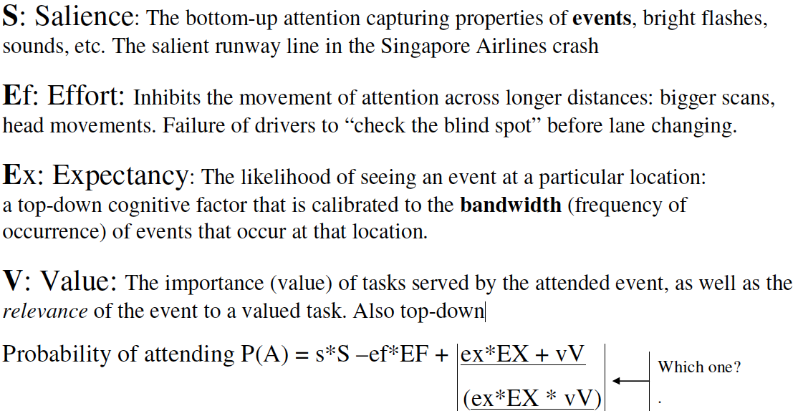
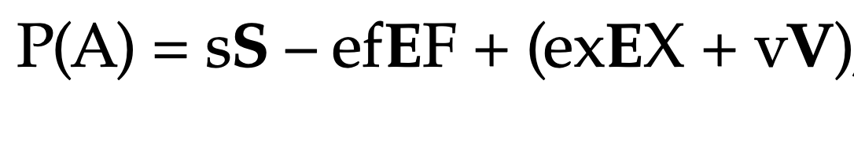
Das SEEV-Modell
Quellen: Wickens, Christopher D.: Applied attention theory, ISBN 978-0-8058-5983-6
slide set at http://www.prometei.de/fileadmin/prometei.de/veranstaltungen/2008-05-28-Wickens_AppliedAttentionTheory.pdf
Butz, Krüger, Völkel: Mensch-Maschine-Interaktion, Kapitel 2 - Wahrnehmung Folie
Notes:
NB: Dieses Modell wurde in Experimenten mit Autos und Flugzeugen ermittelt, kann je nach Kontext unterschiedlich gut passen, ist auch bereits hinterfragt und teils durch neuere Theorien ersetzt. Würde zu weit führen…

Slide 51
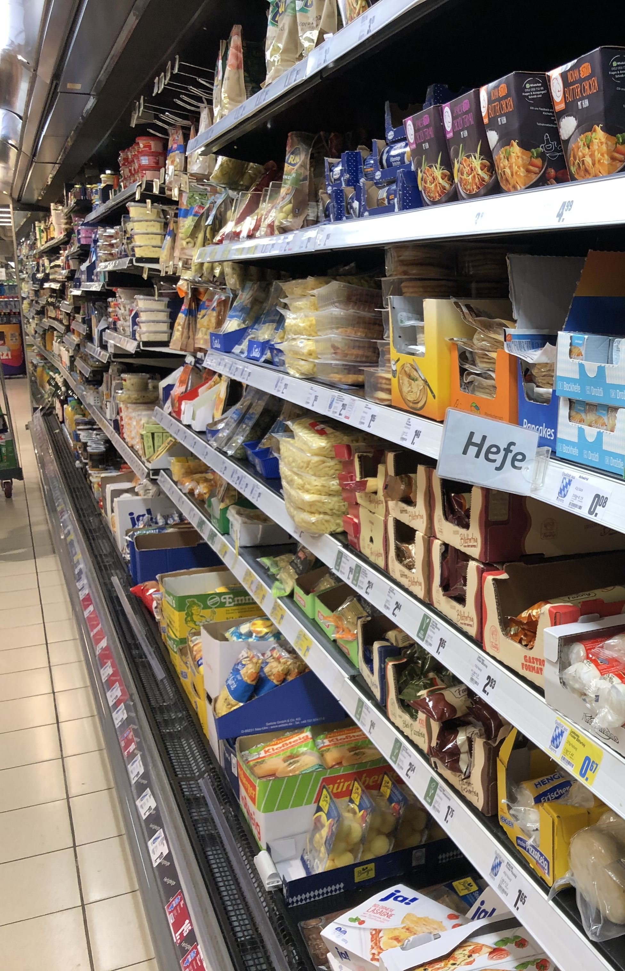
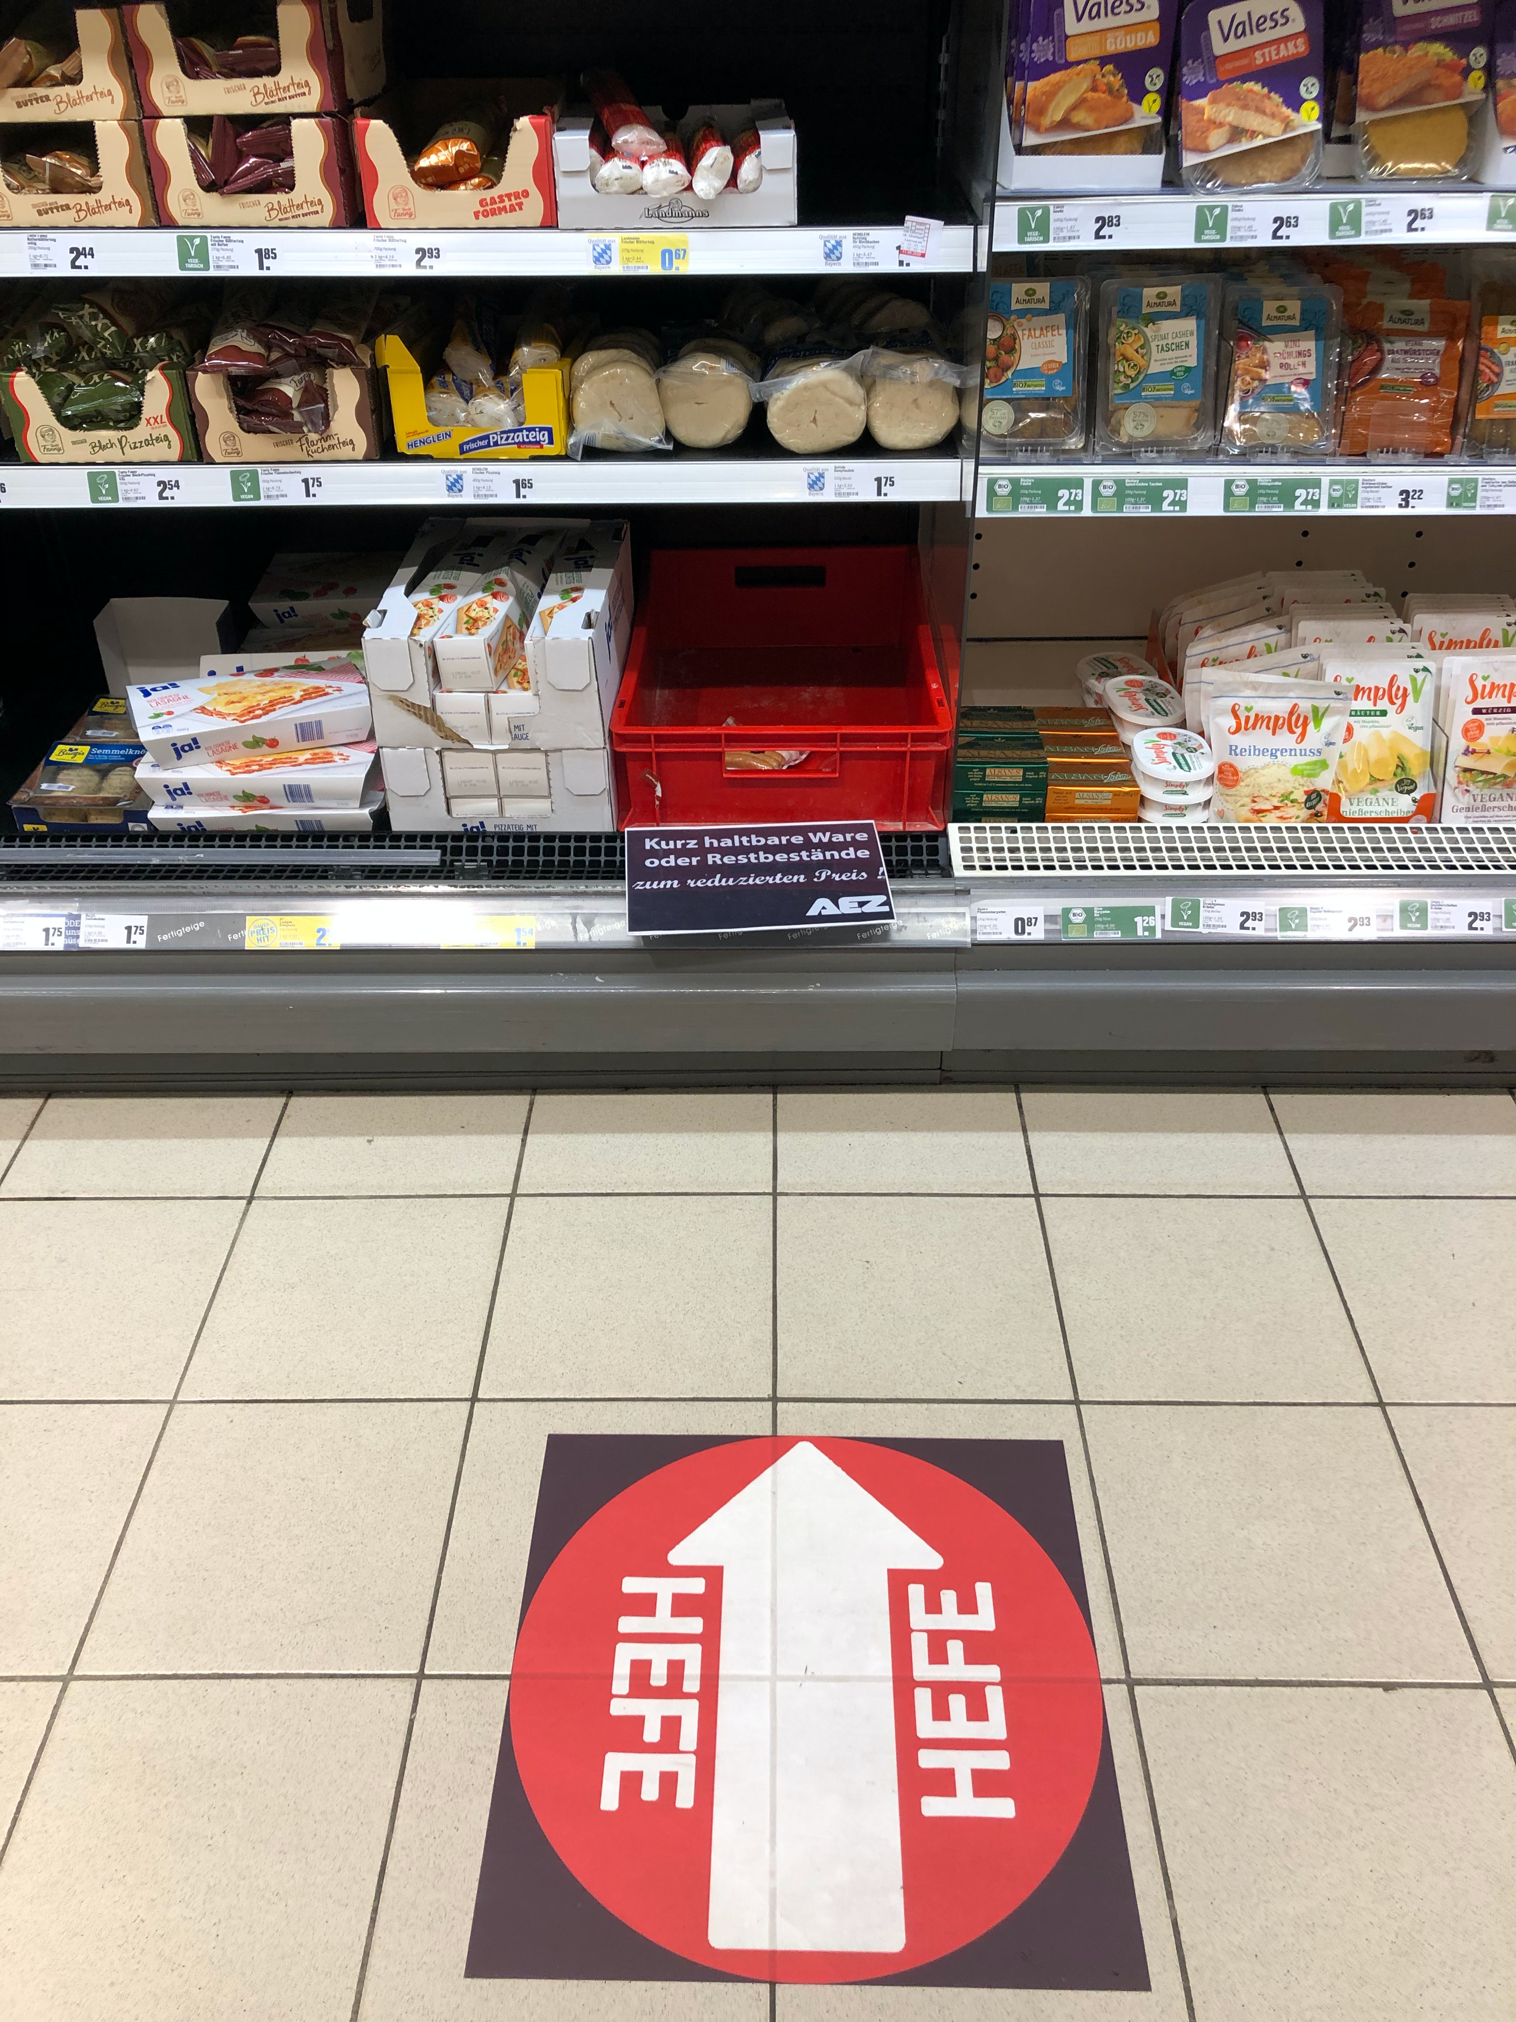
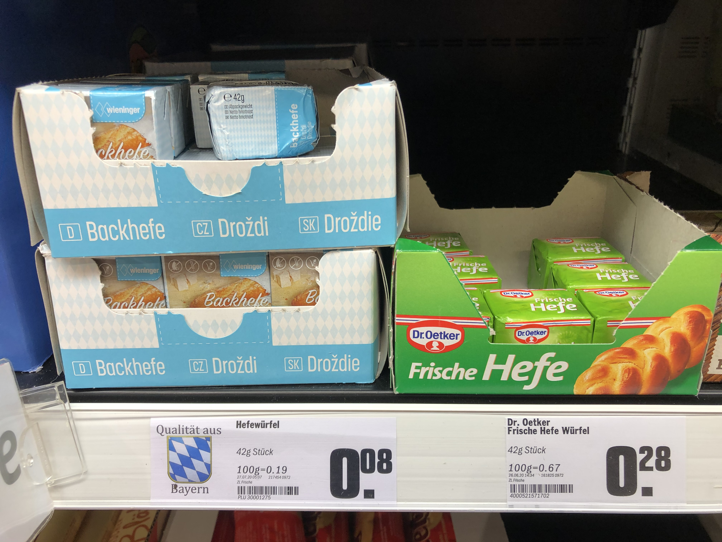
Hefe kaufen…
Butz, Krüger, Völkel: Mensch-Maschine-Interaktion, Kapitel 2 - Wahrnehmung Folie

Slide 52
Kapitel 2 - Wahrnehmung
Sehsinn und visuelle Wahrnehmung
  Physiologie der visuellen Wahrnehmung
  Farbwahrnehmung
  Räumliches Sehen
  Attentive und präattentive Wahrnehmung
  Gestaltgesetze
Hörsinn und auditive Wahrnehmung
  Physiologie der auditiven Wahrnehmung
  Besonderheiten der auditiven Wahrnehmung
Tastsinn und Propriozeption
Geruchs- und Geschmackswahrnehmung
Top-down vs. Bottom-up Verarbeitung
  Das SEEV Modell
  Der Cocktail-Party-Effekt
Butz, Krüger, Völkel: Mensch-Maschine-Interaktion, Kapitel 2 - Wahrnehmung Folie

Slide 53
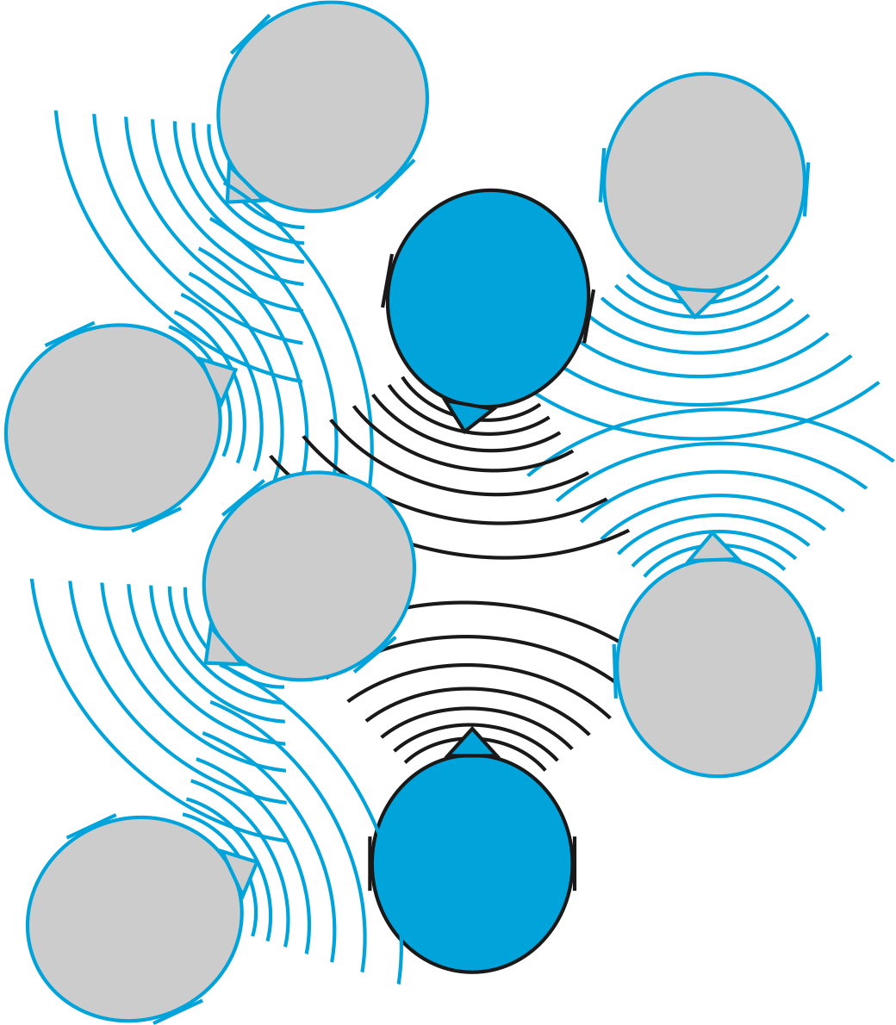
Der Cocktail-Party-Effekt
Ermöglicht die Unterhaltung in einer Menschenmenge (z.B. Party)
Konzentration auf einzelne Stimme
Wahrgenommene Lautstärke der Anderen um bis zu 15dB gedämpft
  Nicht physikalisch messbar!
  Reiner Wahrnehmungs-Effekt
Butz, Krüger, Völkel: Mensch-Maschine-Interaktion, Kapitel 2 - Wahrnehmung Folie

Slide 54
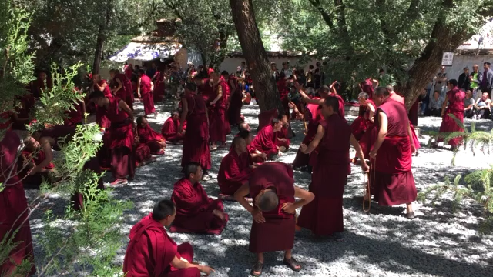
Der Cocktail-Party-Effekt im Einsatz
Kloster Sera, Lhasa, Tibet
Butz, Krüger, Völkel: Mensch-Maschine-Interaktion, Kapitel 2 - Wahrnehmung Folie

Slide 55
Vertiefung
http://cdn.crn.de/thumbs/fileadmin/images/NYC_Ampel1.jpg.480x0.jpg
http://www.datex-perfekt.de/bewegungstalent.de/V1/uploads/Image/ampel.jpg
http://www.gymnasium-kerpen.eu/ampel08.jpg
http://50jahreampelmann.de/wp-content/uploads/ampel-usa-figur.gif
http://50jahreampelmann.de/wp-content/uploads/ampel-ost-deutschland.gif
Butz, Krüger, Völkel: Mensch-Maschine-Interaktion, Kapitel 2 - Wahrnehmung Folie
Notes:
Diskutieren:
Farben (Symbolik?)
Redundanz mit Formen
Accessibility?

